Slide 1
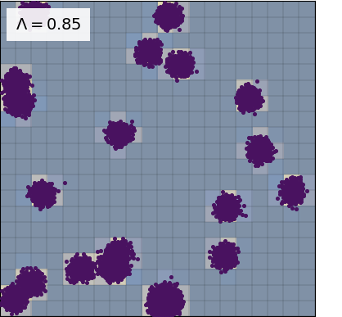
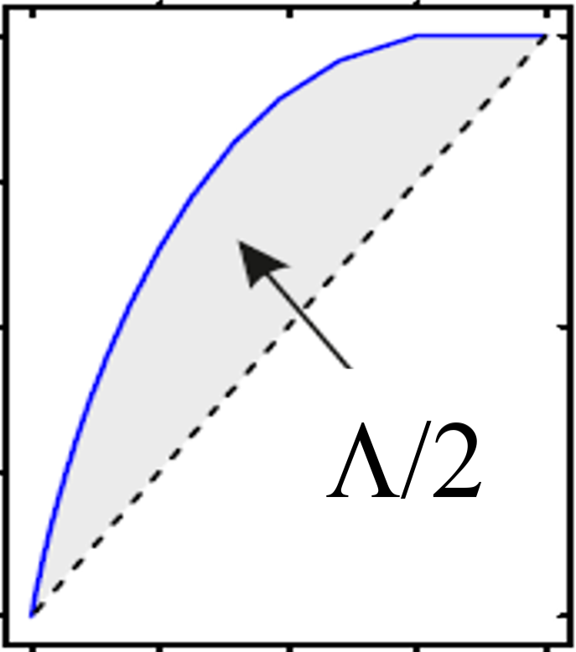






$$φ_{s}$$
$$ℓ_{i}$$
$$n_{i}$$
$$φ_{d}$$
$$n_{j}$$
$$α=0.2$$
A)
B)

